Slide 1
汇报
双击以添加副标题

Slide 2
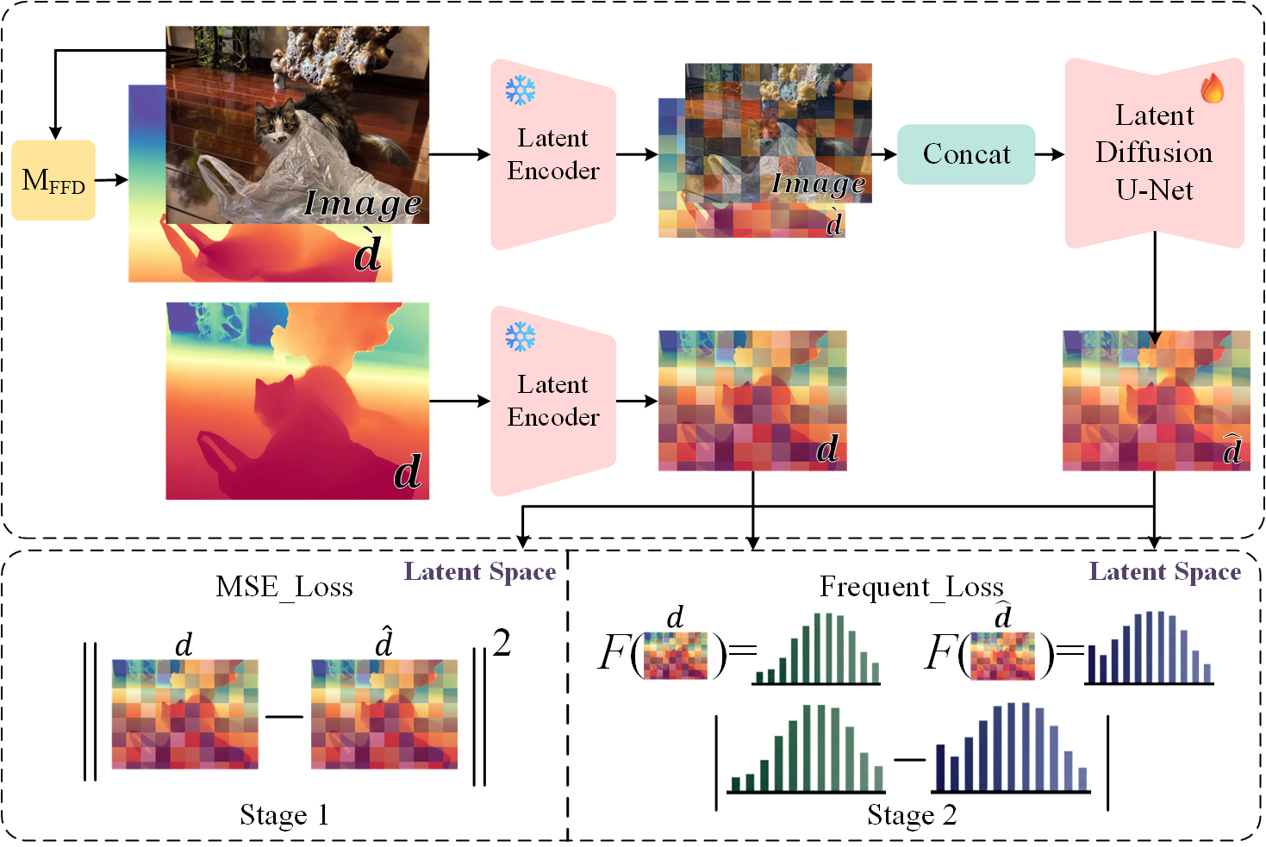

Slide 3
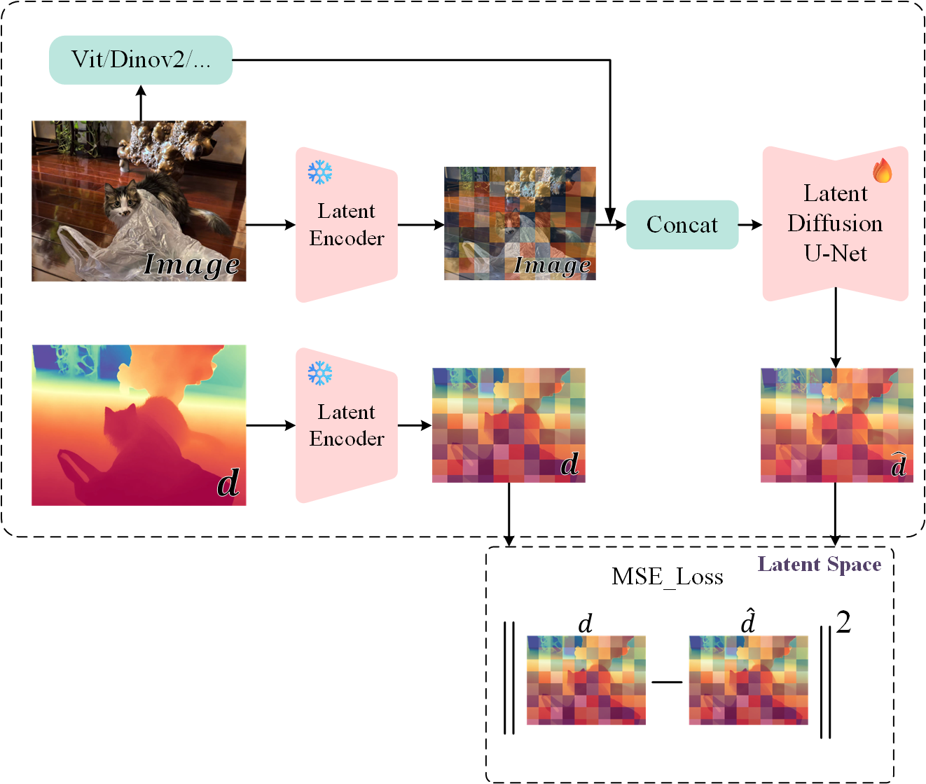

Slide 4
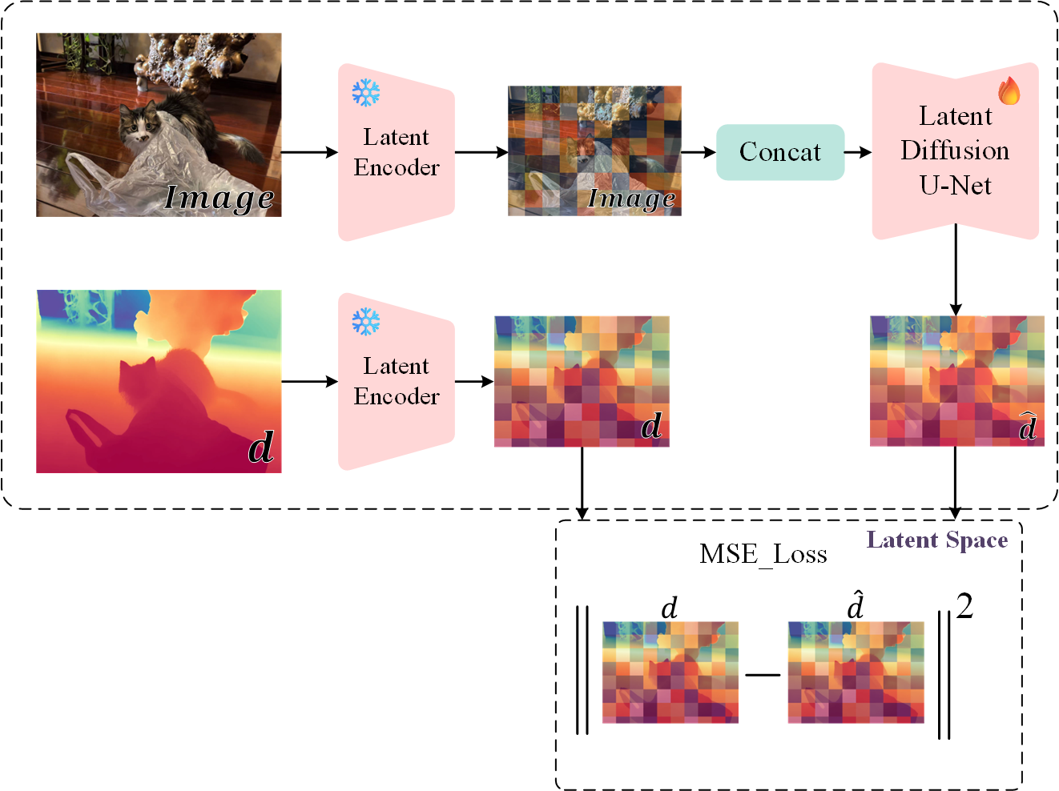

Slide 5
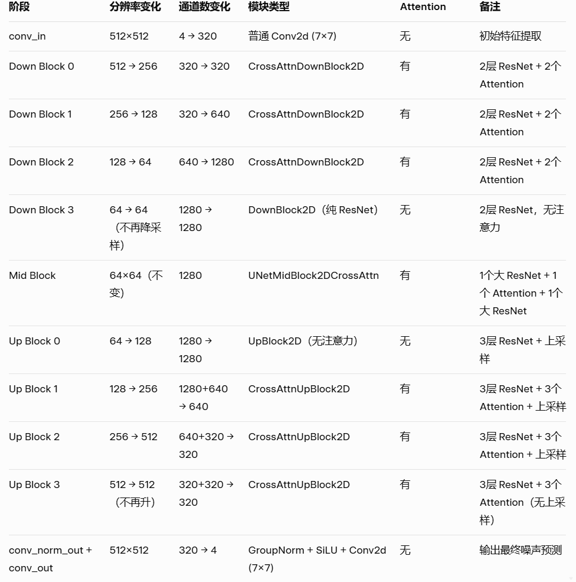
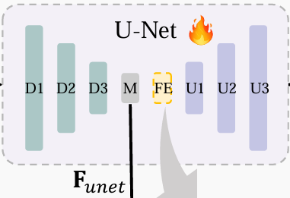

Slide 6
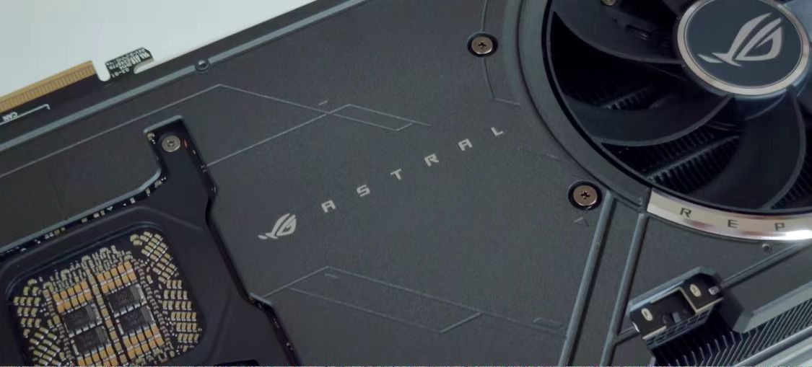

RGB
Ours
Depth Anything v2
Marigold

Slide 7
汇报完毕
双击以添加文本

Slide 8




